Slide 1
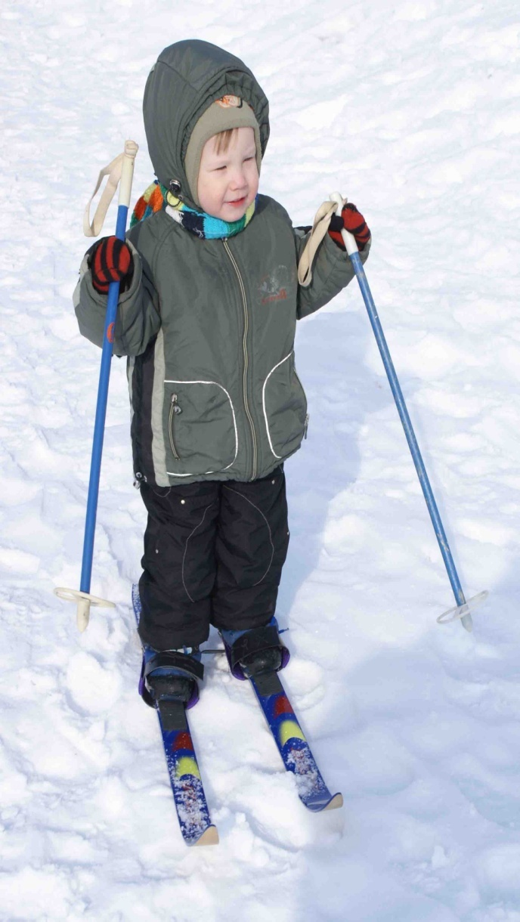
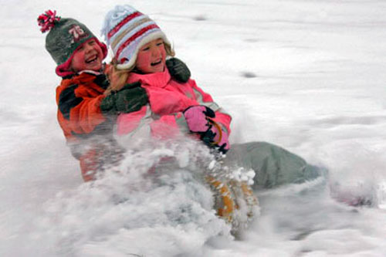
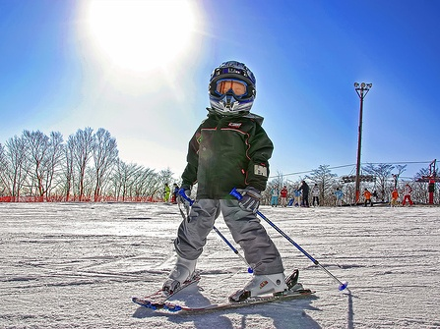
Зимние виды спорта
Нет прекраснее пары,
Чем зима для детворы!
Кабы не было зимы
В городах и сёлах,
Никогда б не знали мы
Этих дней весёлых!

Slide 2

Праздник спортивный гордо
вступает в свои права.
Солнцем улыбки доброй
Встречает его детвора.
Нам смелым, и сильным, и ловким
Со спортом всегда по пути.
Чтоб в спорте первыми быть
Надо спорт любить.
Чтоб спортсменом мог каждый стать,
Виды спорта должен каждый знать!!!

Slide 3
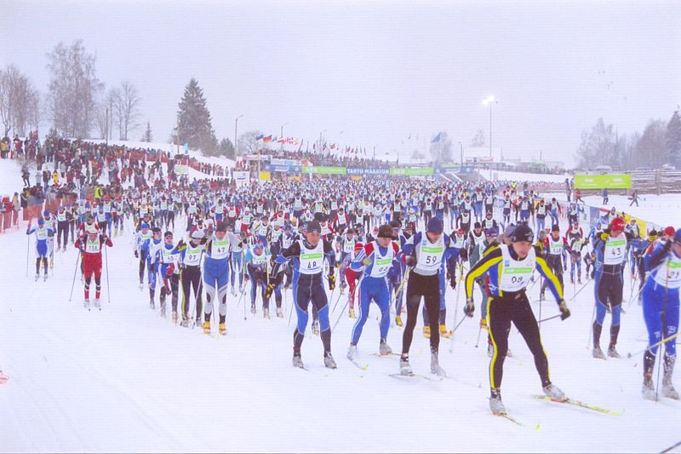
Лыжные гонки
Спорт на свете есть такой,
Популярен он зимой.
На полозьях ты бежишь,
За соперником спешишь.
(Лыжные гонки)

Slide 4
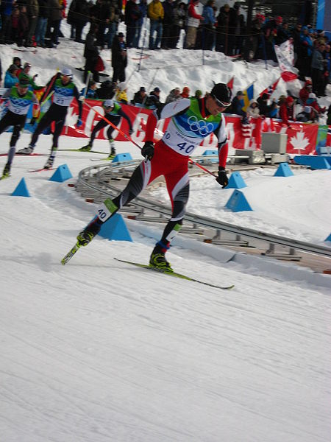
Лы́жное двоебо́рье
Олимпийский вид
спорта, сочетающий
в своей программе
прыжки на лыжах с
трамплина и лыжные гонки.
Он крылья на ноги надел,
Скатился с горки и взлетел!
(Прыгун с трамплина)

Slide 5
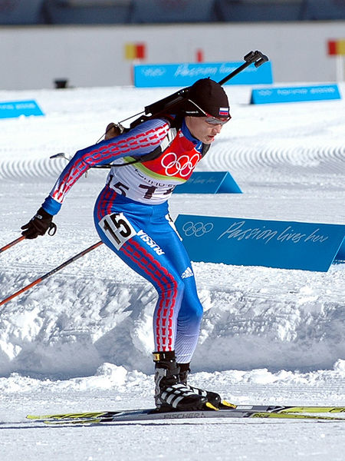
Биатлон
Зимний олимпийский вид спорта, сочетающий лыжную гонку со стрельбой из винтовки.
Очень трудно быть, не спорьте,
Самым метким в этом спорте.
Просто мчатся по лыжне
То под силу даже мне.
Сам попробуй бегать день,
А потом попасть в мишень,
Лёжа навзничь, из винтовки.
Тут нельзя без тренировки!
А мишень тебе не слон
Спорт зовётся… (Биатлон)

Slide 6
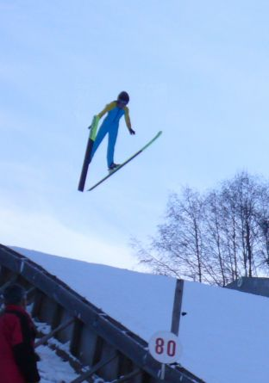
Прыжки на лыжах с трамплина
Вид спорта, включающий прыжки на лыжах со специально оборудованных трамплинов.
Он на лыжах, но как птица,
Может в небе появиться.
Оттолкнётся и вперёд,
Отправляется в полёт.
(Прыжки с трамплина)

Slide 7
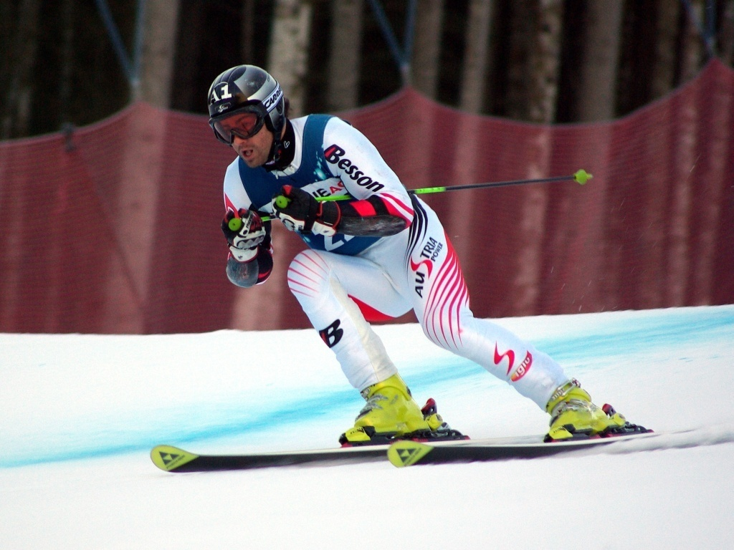
Горнолыжный спорт
Спуск с гор на специальных лыжах.
Вокруг глубокий снег лежит,
А он легко по верх бежит.
Лишь с колеи сойти нельзя.
Кто мчится к финишу, скользя?
(Лыжник)

Slide 8
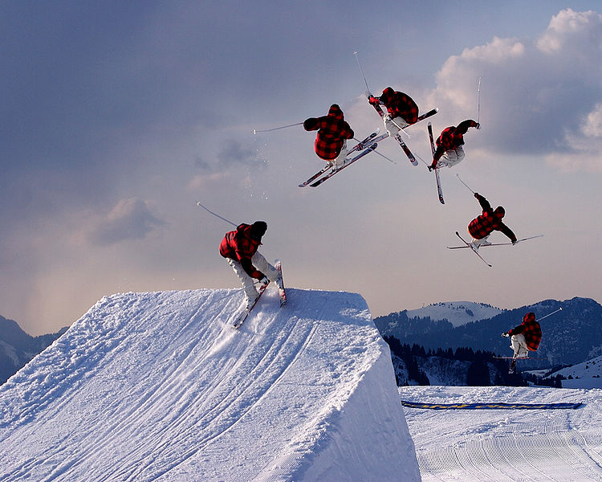
Фристайл
Про этот спорт,
Я много слышал:
Воздушный акробат на лыжах.
(Фристайл)

Slide 9
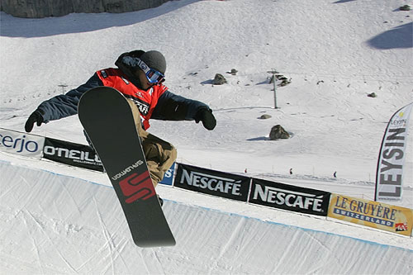
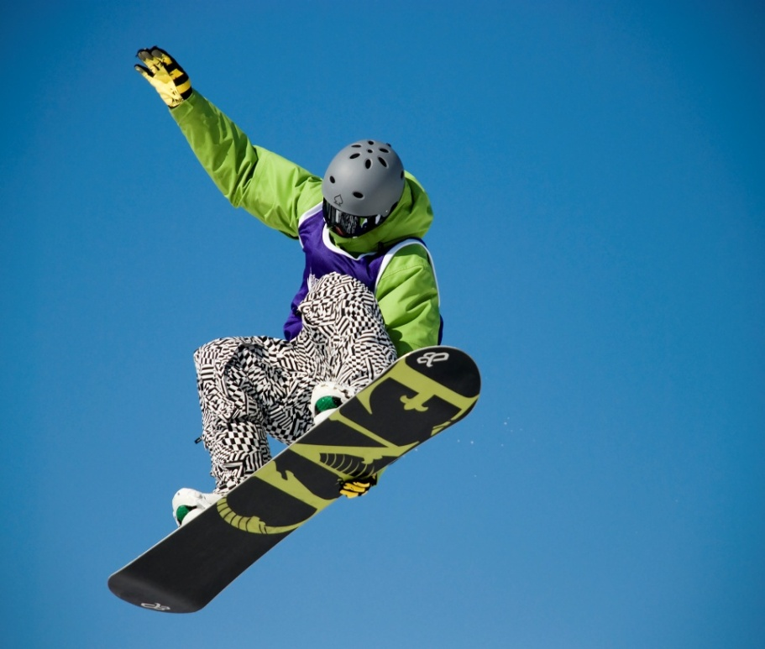
Сноуборд
Олимпийский вид спорта, заключающийся в спуске с заснеженных склонов и гор на специальном снаряде —сноуборде.
Лыжа здесь всего одна,
Коротка, а не длинна.
Чудеса на ней покажем ,
Кувыркаться можем даже!
(Сноуборд)

Slide 10
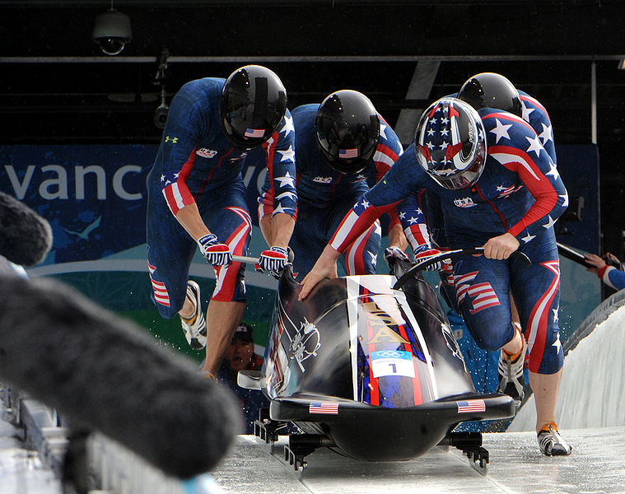
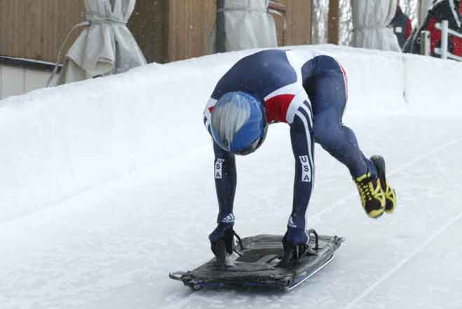
Санные виды спорта
Вопрос нелегкий у меня,
Как это называют,
Когда спортсмены на санях
По желобу съезжают? (Бобслей)
Посмотрите - вот герой,
Он летит вниз головой,
Животом на санках лежа.
Страшно так, мороз по коже.
(Скелетон)
Бобслей
Скелетон

Slide 11
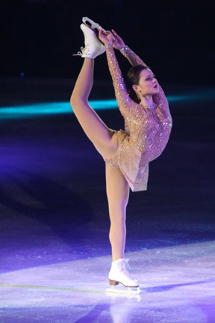
Коньковые виды спорта
И мальчишки, и девчонки
Очень любят нас зимой,
Режут лёд узором тонким,
Не хотят идти домой.
Мы изящны и легки,
Мы – фигурные …(Коньки)
Фигурное катание

Slide 12
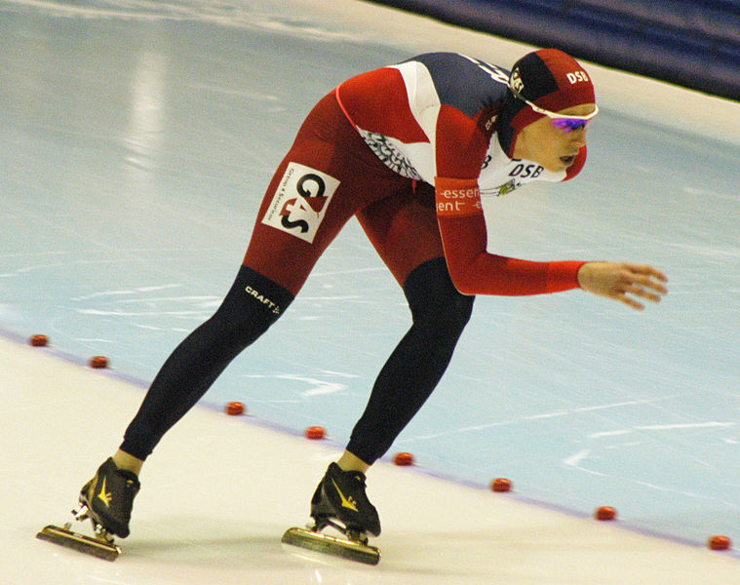
Конькобежный спорт
Вид спорта, в котором необходимо как можно быстрее преодолевать определённую дистанцию на ледовом стадионе по замкнутому кругу.
Кто десять километров,
Качая в такт рукой,
Бежит быстрее ветра
Согнувшись кочергой?
(Конькобежец)

Slide 13
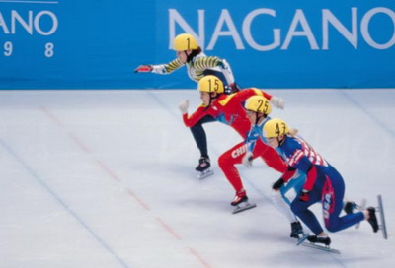
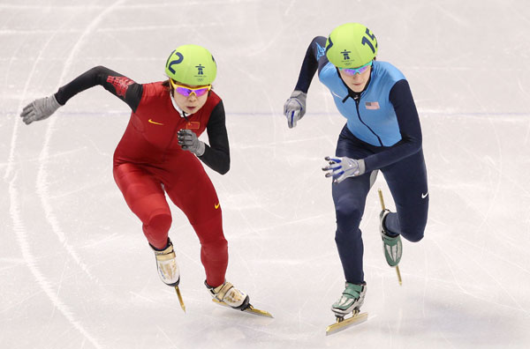
Шорт -трек
Поскольку шорт-трек является разновидностью конькобежного спорта, то возник он не так давно - в начале прошлого века.

Slide 14
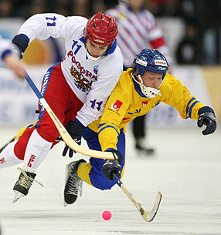
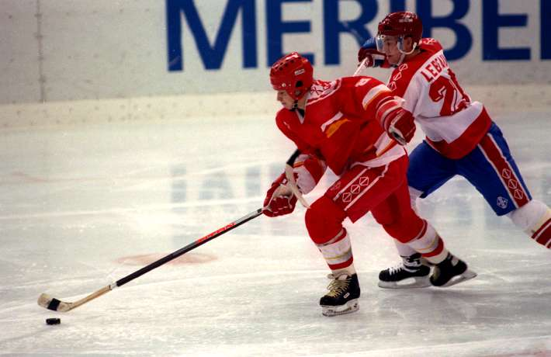
Хоккей
Он играет на коньках.
Клюшку держит он в руках.
Шайбу этой клюшкой бьёт.
Кто спортсмена назовёт? (Хоккеист)
Хоккей с шайбой
Хоккей с мячом

Slide 15
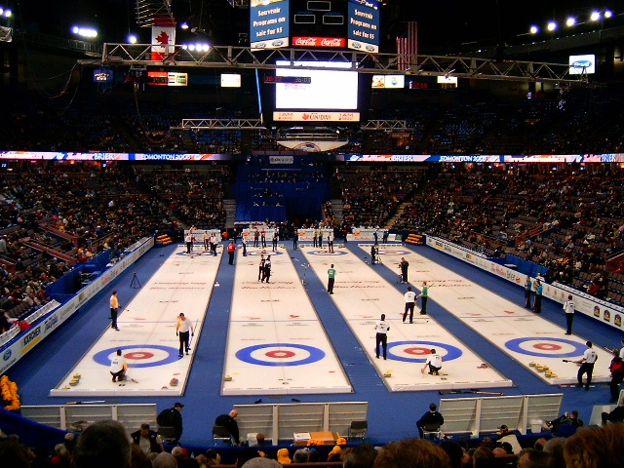
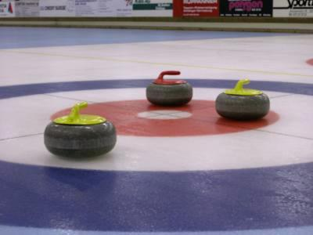
Кёрлинг
На площадке ледяной
Игроки метут метлой
И по льду гоняют камень.
Что за спорт здесь перед нами?
Участники двух команд поочерёдно пускают по льду специальные тяжёлые гранитные снаряды («камни») в сторону размеченной на льду мишени («дома»).

Slide 16
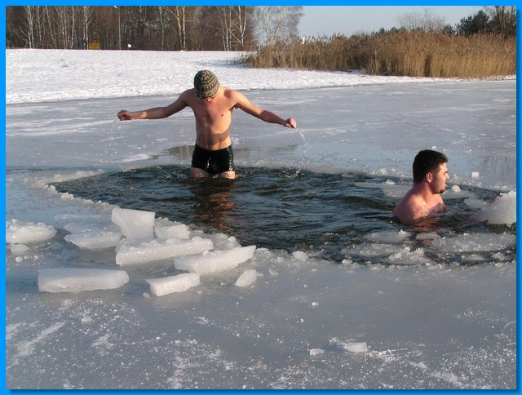
К зимним видам спорта относится также и зимнее плавание

